Slide 1
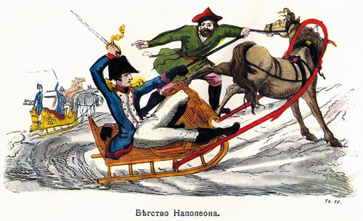
Война 1812 года в карикатуре
Автор:
Шахова Надежда Викторовна
Учитель истории
Большеникольское 2014 г.

Slide 2
содержание
1. История первых русских карикатур и сатирических иллюстраций
2. Карикатуры в Отечественной войне 1812 г.
3. Скульптор и график И.И. Теребенёв
4. Теребенёвская азбука

Slide 3
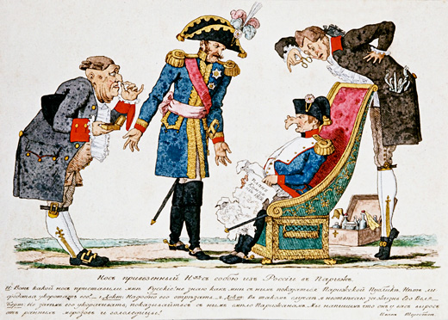
Нос, привезенный Наполеоном с собою из России в Париж
Карикатура – это преувеличенное, сатирическое, юмористическое изображение. Комический эффект создается за счет заострения и преувеличения наиболее характерных черт человека или события, неожиданными сравнениями. Наиболее распространенный вид карикатуры – рисунок, часто нарисованный анекдот. Рисунки могут сопровождаться подписями, почти всегда смешными. Художников, которые рисуют карикатуры, сейчас называют карикатуристами, а в XIX в. их называли карикатурщиками. Карикатура появилась давно и к началу XIX в. стала международным языком.

Slide 4
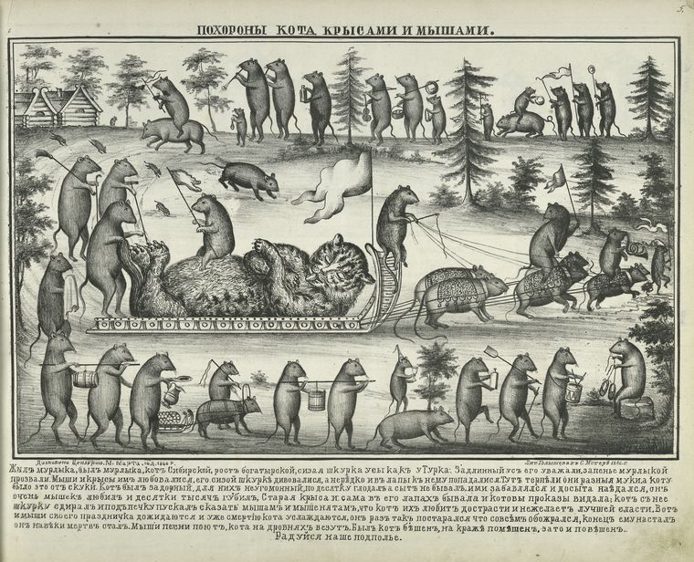
Лубок «Как мыши кота хоронили» XVIII в.
Лубок называется "Как мыши кота хоронили" и посвящен он похоронам Петра Первого. Его автор (авторы) противники петровских реформ и, по сути, картинка выражает радость по поводу смерти царя-антихриста.
Рисунок сопровождался надписью, прозрачно намекавшей на причину смерти императора: «Кот Котофеич, он часто пил Ерофеич, невзначай он много выпил ерошки и вздернул ножки».

Slide 5
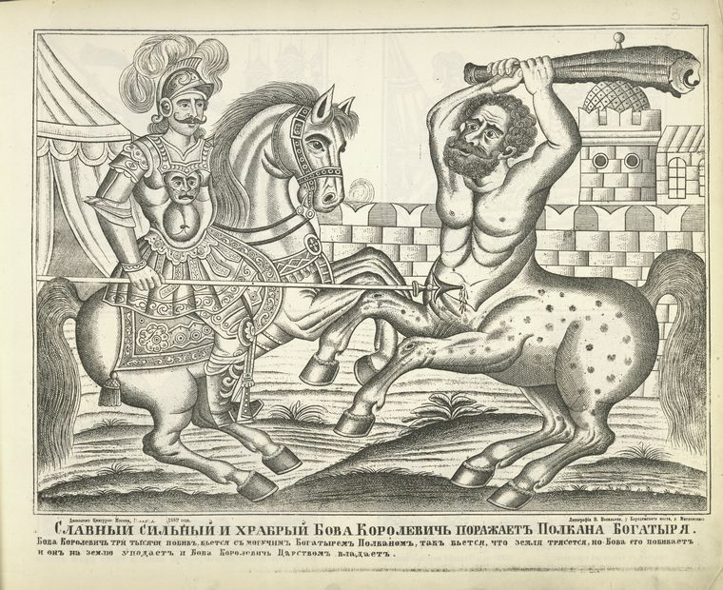
Лубок к «Повести о Бове – королевиче» XVI в.
Повесть является аналогом средневекового французского романа о подвигах рыцаря Бово д’Антона, известного так же с XVI в. в лубочных итальянских изданиях поэтических и прозаических произведений.

Slide 6
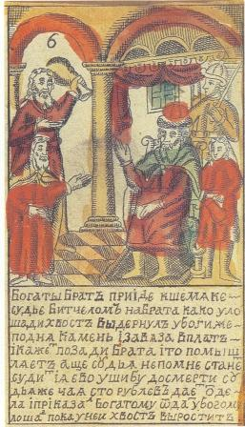
Лубок к повести «Шемякин суд» XVIII в.
Шемякин суд - название старинной народной русской сатирической повести-сказки, обличавшей произвол и корыстность феодального суда.

Slide 7
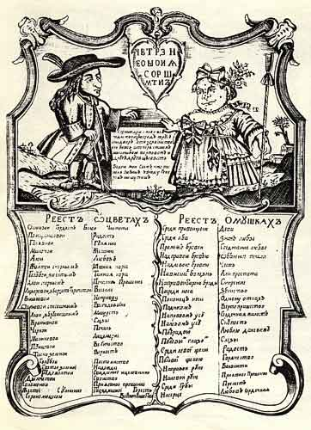
Лубок «Реестр о цветах и мушках» XVIII в.
Картинка, иронизировавшая по поводу модных увлечений высшего света.

Slide 8
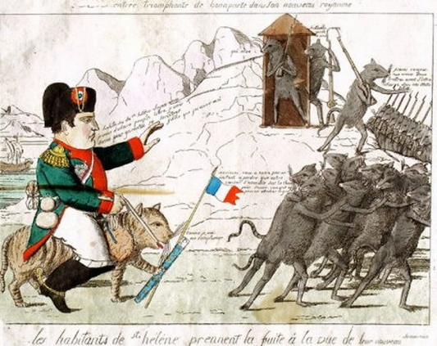
Английская карикатура на Наполеона XIX век
Английские карикатуристы Д. Гилрей, Т. Роулендсон и другие создали не менее тысячи сатирических рисунков, высмеивающих Наполеона и его политику. Именно англичанам принадлежит авторство карикатурного типа Бонапарта. Невзрачная фигура с длинными руками, на тонких ногах, в огромных сапогах, увенчанная большим носом, стала узнаваемой.

Slide 9
Сатирический листок «Руской ратник Иван Гвоздила и руской милицейской мужик Долбила» XIX век
Первый сатирический листок 1812 года, работы неизвестного автора, «Руской ратник Иван Гвоздила и руской милицейской мужик Долбила» (орфография оригинала), в виде двух самостоятельных картинок, был напечатан 1 июля 1812 года по распоряжению графа Ф.В. Ростопчина. Надпись способствовала подъёму патриотизма в народе: «У бусурмана ношки тоненки душа коротенка…».
Сатирические листы, не только раздавались в качестве агитационного материала, но и продавались как художественные произведения. Раскрашенные гравюры стоили дорого – от 1 до 3 рублей за лист в зависимости от качества раскраски (в 1812 году за 5 рублей можно было купить корову).

Slide 10
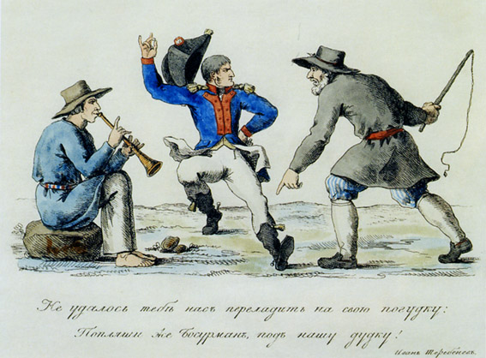
И.И. Теребенёв карикатура «Пляска русская» XIX век
Под изображением:
Не удалось тебѣ насъ переладить на свою погудку:
Попляши же босурманъ, подъ нашу дудку!
Карикатура на провал захватнических планов Наполеона

Slide 11
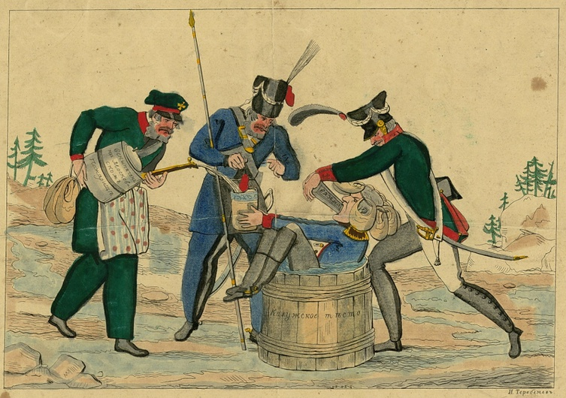
И.И.Теребенёв Карикатура «Угощение Наполеона в России» XIX век
Под изображением:
«Свое добро тебе приелось! Гостинцев русских захотелось?! Вот сласти русские, поешь - не подавись! Вот с перцем сбитенек, попей - не обожгись!»

Slide 12
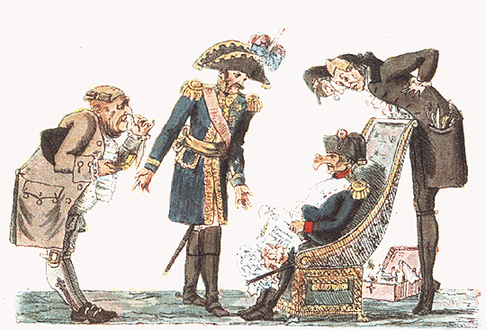
И.И.Теребенёв Карикатура «Нос, привезенный Наполеоном с собой из России в Париж» XIX век
Под изображением:
Наполеон: Вот какой нос приставили мне русские! Не знаю, как мне с ним показаться парижской публике! Нет ли средств укоротить его? 1-й доктор: Надобно его отрезать. 2-й доктор: В таком случае я не отвечаю за жизнь Его Величества. Бертье: Не зачем его укорачивать; показывайтесь с ним смело парижанам. Мы напишем, что он у Вас вырос от ранних морозов и гололедицы.

Slide 13
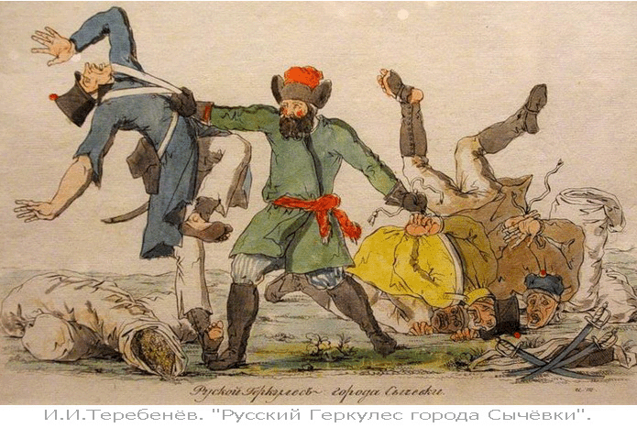
И.И.Теребенёв Гравюра «Руской Геркулес из города Сычевки» XIX век
Цель подобных карикатур — прославление подвигов казаков и крестьян, воевавших с французами.

Slide 14
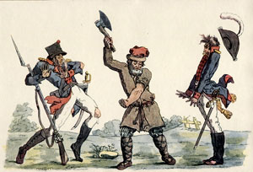
И.И.Теребенёв Гравюра «Русской Сцевола» XIX век
Во время Отечественной войны Россия узнала о подвиге русского крестьянина. Он попал в плен к французам. Враги выжгли на его руке клеймо - знак верности Наполеону. Но крестьянин схватил топор и на глазах у испуганных французов отсек себе руку с выжженным на ней позорным знаком. Крестьянина стали называть "Русским Сцеволой".

Slide 15
Обложка Азбуки
И. И. Теребенев завоевал народную славу изданием азбуки, которая называлась «Подарок детям в память о событиях 1812 года». Карикатуры были вырезаны на металле, отпечатаны на листах размером 14 х 21 см и раскрашены от руки акварельными красками. Такие карточки должны были показать детям картины только что прошедшей войны.

Slide 16
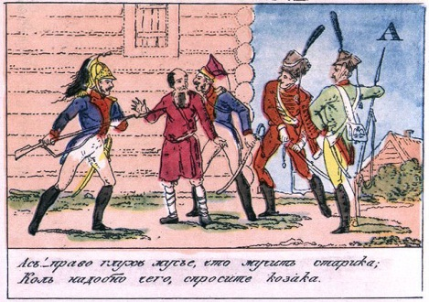
Теребенёвская «Азбука» Буква «А»
В Азбуке были приведены многие примеры героизма русских людей. На карточке с буквой «А» был рассказ о старике, притворившемся глухим, чтобы не выдать французам своих односельчан, укрывшихся от врагов в лесу.
Под изображением:
“Ась?..Право глух, мусье, что мучить старика;
коль надобно чего, спросите козака.”

Slide 17
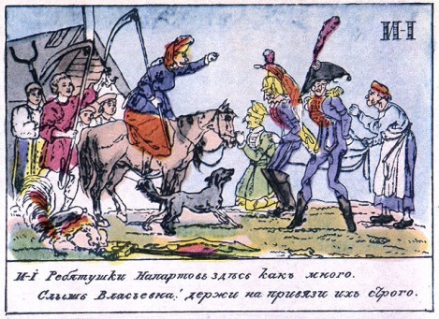
Теребенёвская «Азбука» Буква «И-I»
В Азбуке Карточка с буквой «И-I» повествовала о старостихе Василисе (Кожиной), которая создала партизанский отряд из безоружных крестьян, рази
вших врага крестьянским инвентарем: косами, вилами, топорами.
Под изображением:
“Ребятушки, Напартов здесь как много.
Слышь, Власьевна, держи на привязи их строго”

Slide 18
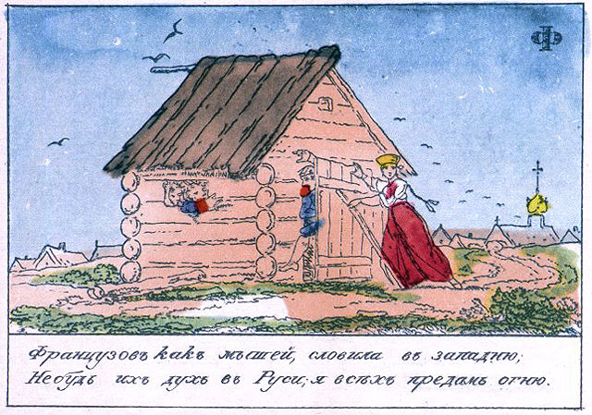
Теребенёвская «Азбука» Буква «Ф»
Жители, не имея оружия,боролись с французами разными способами
Под изображением:
«Французов как мышей словила в западню;
Небудь их дух в Руси, я всех придам огню.»

Slide 19
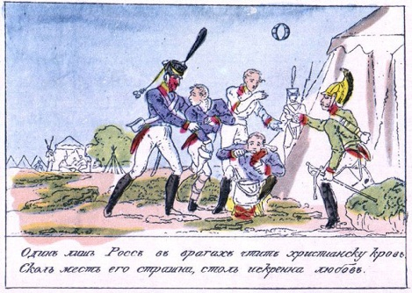
Теребенёвская «Азбука» Буква «О»
Особенно трогателен эпизод, запечатленный на листе с буквой «О» Он напоминает о том, что и в жестоких испытаниях войны русские люди не забывали о доброте и человечности - возле палатки. у котла с пищей двое русских солдат кормят трёх французов. Один из них уже ест, другой тянется за куском, третий благодарно целует в плечо русского солдата. Под листом полная достоинства надпись:
Под изображением:
«Один лишь Росс в врагах чтит кристианску кровь.
Сколь месть его страшна, столь искренна любовь».

Slide 20
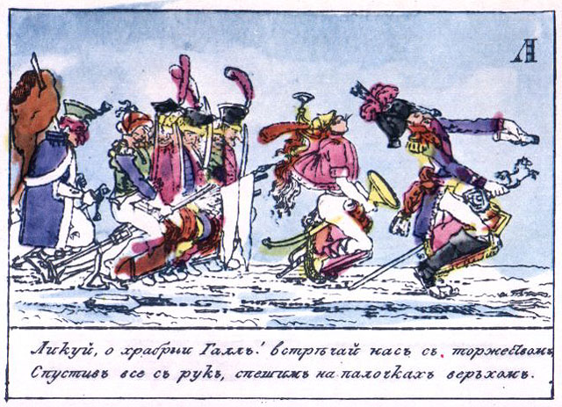
Теребенёвская «Азбука» Буква «Л»
в «Азбуке» прослеживается результат этой войны, поражение планов Наполеона
Под изображением:
Ликуй, о храбрый Галлъ! встречай насъ съ торжествомъ, Спустивъ все съ рукъ, спешимъ на палочкахъ верхомъ.

Slide 21
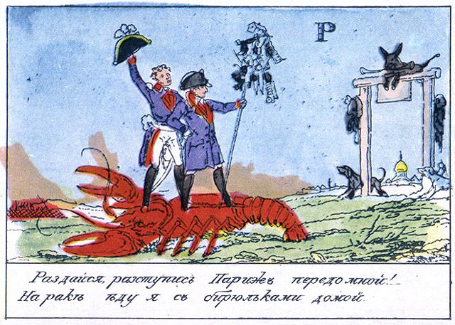
Теребенёвская «Азбука» Буква «Р»
Под изображением:
Раздайся разступись Парижъ передо мной На раке еду я съ бирюльками домой.

Slide 22
ЗАКЛЮЧЕНИЕ
Отечественная война 1812 года способствовала развитию новых видов искусства, новых форм печати. Опыт прошлых эпох не был забыт в России. Политическая сатира, к которой относится жанр карикатуры, использовался для поднятия патриотизма и боевого духа в Первой мировой войне 1914 – 1918 гг. и в Великой Отечественной войне 1941 – 1945 гг., вдохновляя русских людей на подвиги.

Slide 23
СПАСИБО
ЗА
ВНИМАНИЕ

